Slide 1
sudoku! 圖學期末project
B0729021楊千嬅
B0729023謝慧怡
B0729025王妤霈
B0729029何佳馨

Slide 2
01
遊戲基本規則
遊戲變化規則
03
遊戲計分規則
02
簡單、中等、困難
04
遊戲介面介紹
05
遊戲demo

Slide 3
遊戲基本規則

Slide 4
遊戲基本規則
將顏色由紅色到紫色填到直行、橫列
以及每一個 3x3 區塊
每行、每列及每個區塊的顏色不能夠重複

Slide 5
遊戲變化規則

Slide 6
遊戲變化規則
中等
困難
每過3分鐘
就消失一個自己填的顏色
每過2分鐘
就遮住一個自己填的顏色

Slide 7
遊戲計分規則

Slide 8



遊戲計分規則
簡單版
中等版
困難版
過3分鐘後
每過2分鐘就扣5分
過6分鐘後
每過2分鐘就扣5分
過9分鐘後
每過2分鐘就扣5分

Slide 9
遊戲介面介紹

Slide 10
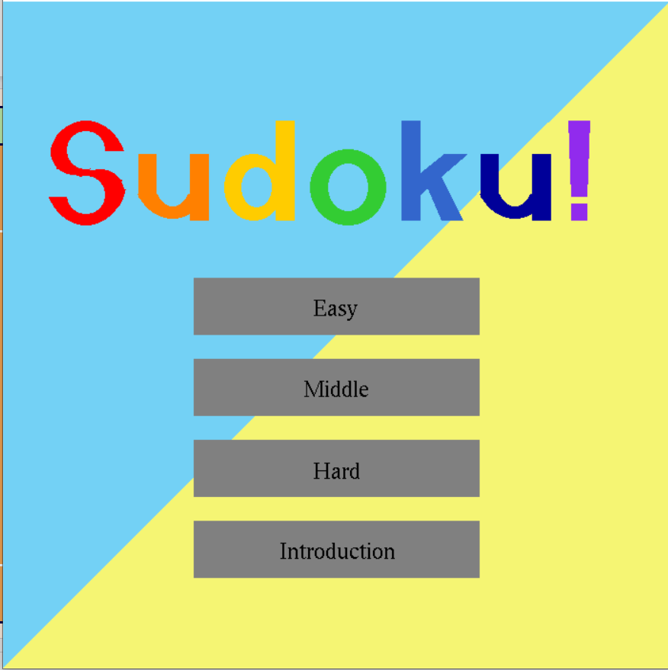
介面-主選單

Slide 11
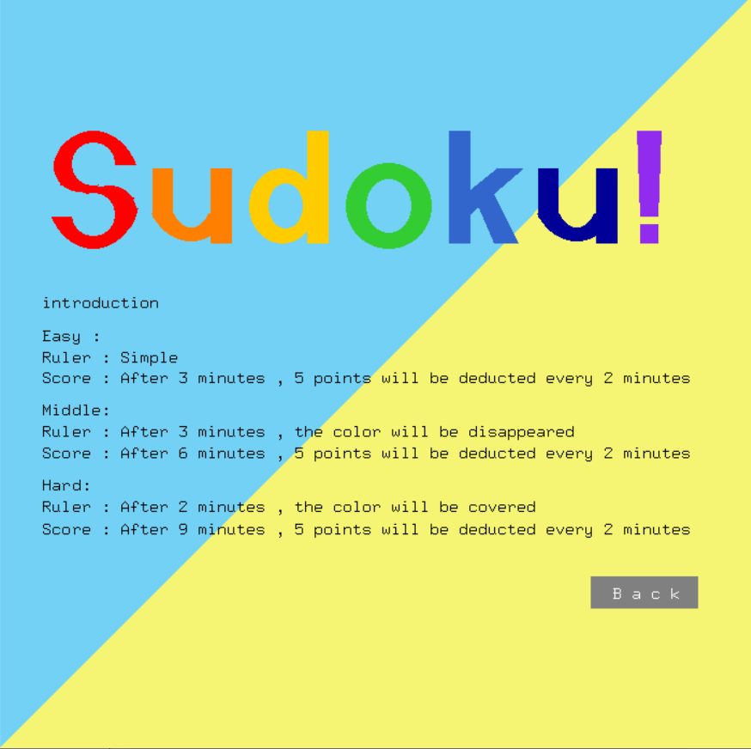
介面-遊戲介紹

Slide 12
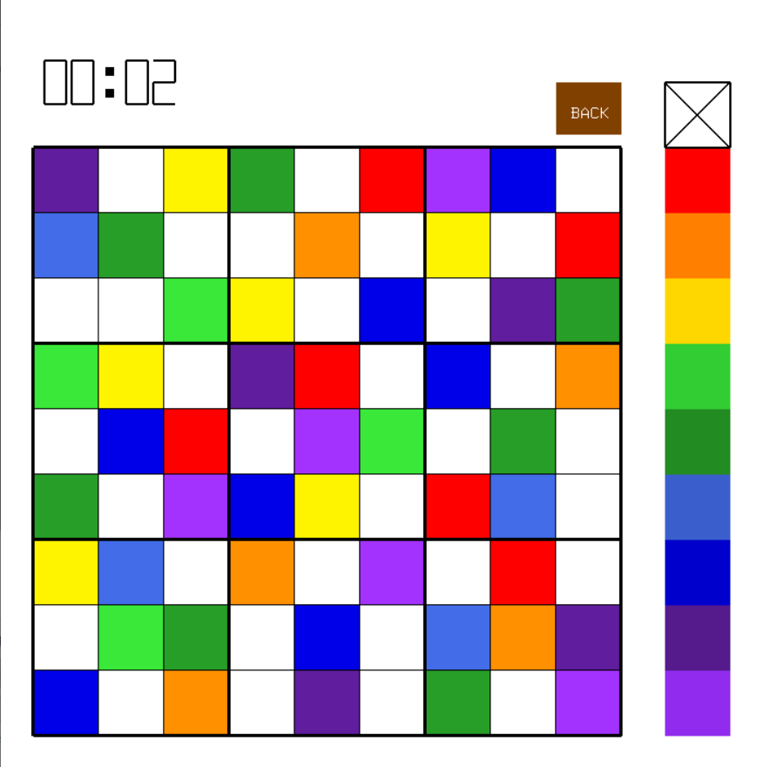
介面-遊戲開始

Slide 13
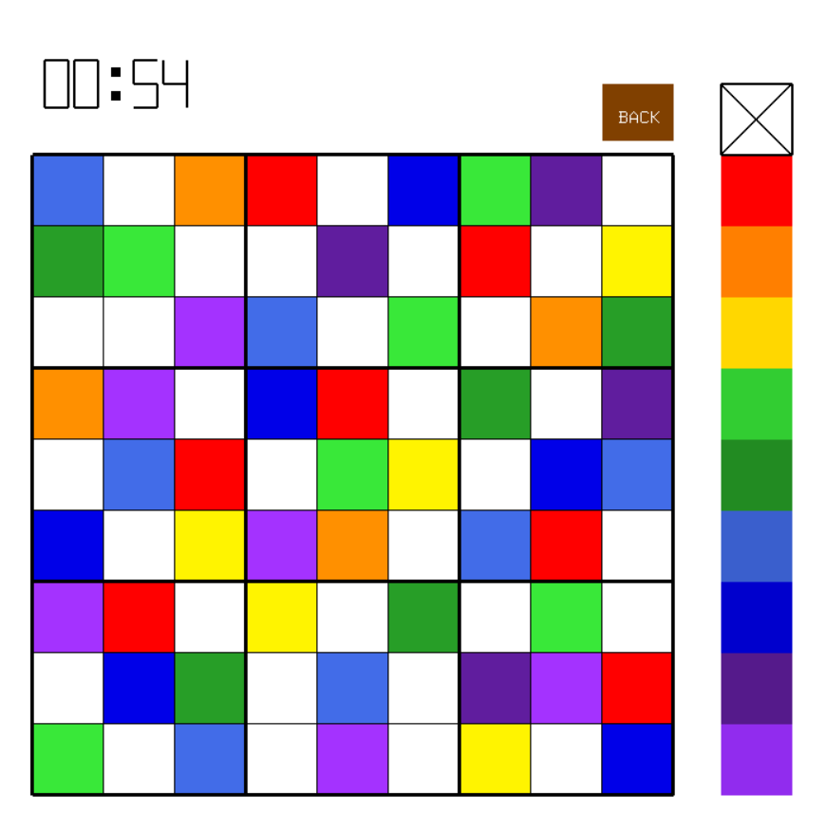
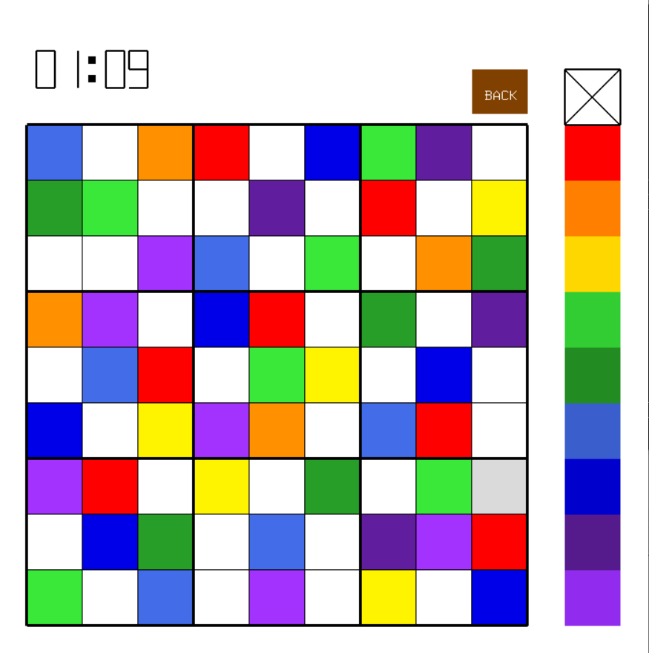
介面-遊戲開始(Middle)

Slide 14
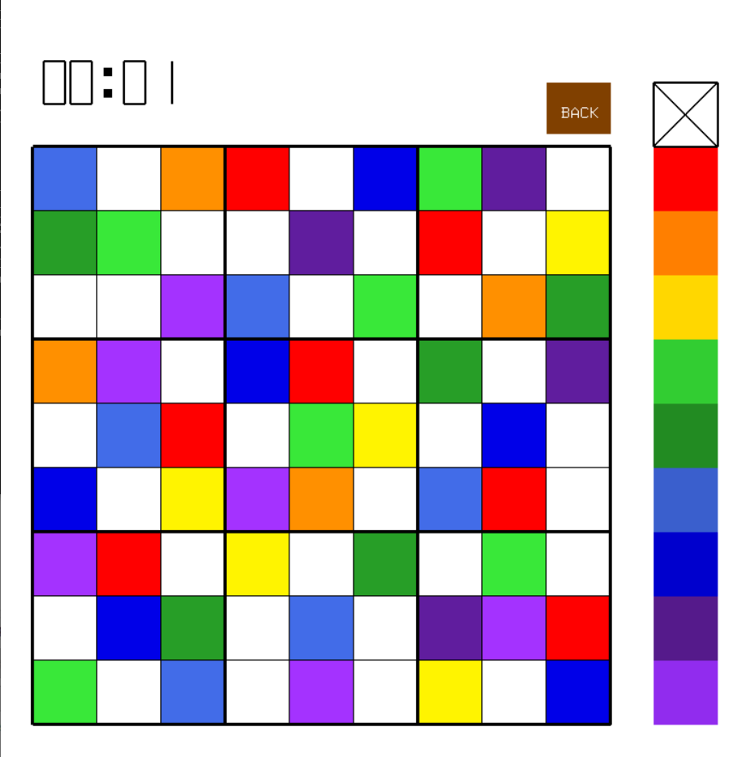
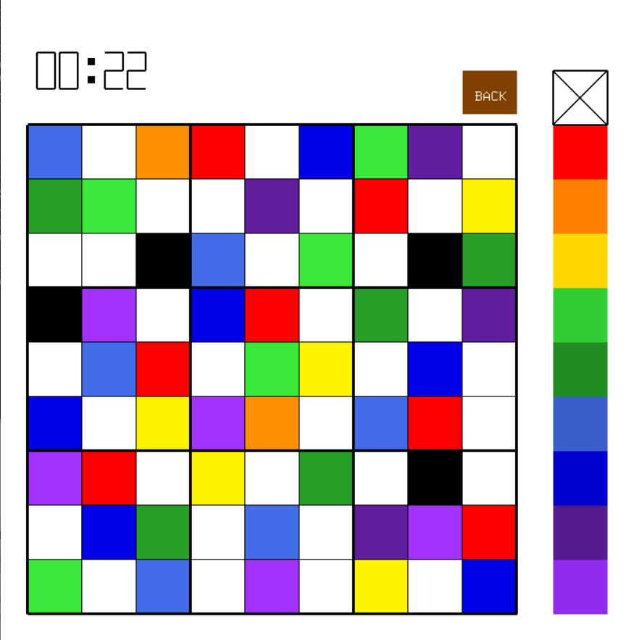
介面-遊戲開始(Hard)

Slide 15
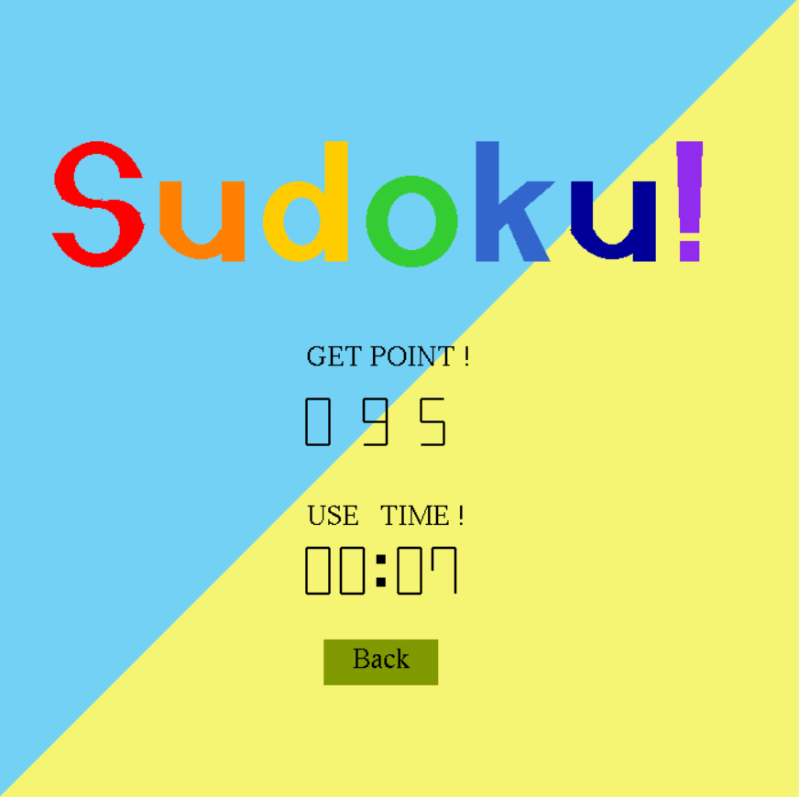
介面-計分

Slide 16
遊戲demo

Slide 17
END

